Slide 1

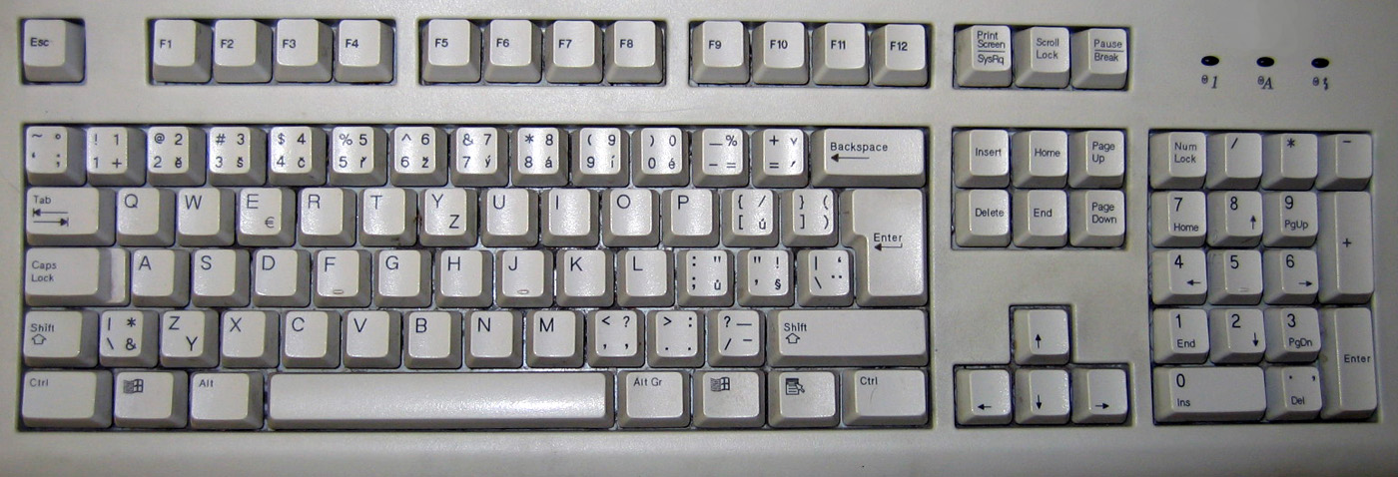
KLÁVESNICE

Slide 2
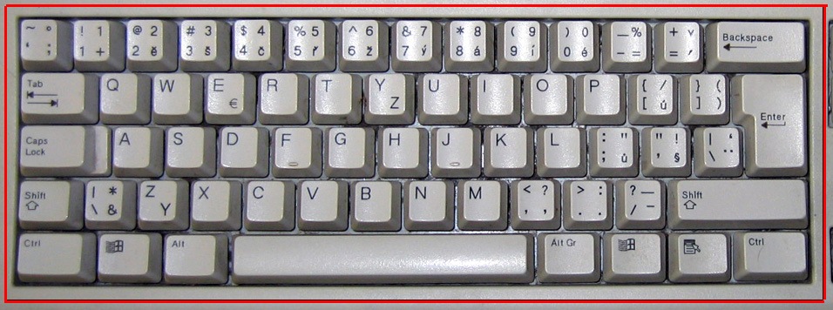
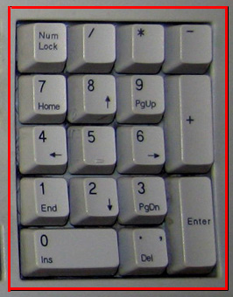
Co, najdeme na klávesnici
Abychom rychle psali na počítači, musíme se dobře vyznat na klávesnici. Dále bychom měli vědět, jak opravit chybu a jak začít psát na nový řádek.
V této části klávesnice jsou písmena.
Tady čísla.

Slide 3
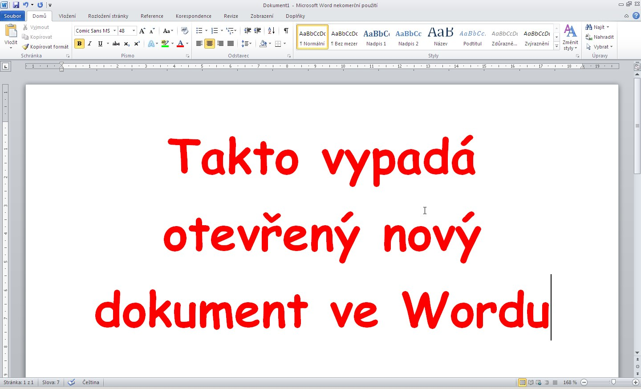
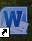
Program
Program (textový editor), ve kterém budu psát se jmenuje např. Word, Writer, WordPad. Spustíme si ho z nabídky Start nebo z plochy:
Start – Programy – Příslušenství – WordPad.

Slide 4


Důležité klávesy na klávesnici
Enter – potvrzovací klávesa, funguje jako OK nebo tlačítko při výpočtech; při psaní jí začneme psát na nový řádek
Delete - mazací klávesa, maže písmena za kurzorem
NumLock - zapíná a vypíná psaní číslic (levá kontrolka)
CapsLock - přepínač malých a velkých písmen (pravá kontrolka)
Backspace - mazací klávesa, maže písmena před kurzorem

Slide 5
Důležité klávesy na klávesnici
Escape (Esc) - vyskakovací klávesa, funguje jako STORNO.
Čárka a háček - nad písmeny, stiskneme nejdřív je, poté písmeno
Shift - zvedací klávesa, mění malá písmena ve velká, píše horní znak na klávese
Mezerník - vloží mezeru mezi slova a za větou
Šipky pro pohyb v textu

Slide 6
Oprava chyb při psaní
Většinou je jednodušší chybné slovo opravit, než ho celé znovu napsat. Důležitý je pro nás kurzor (svislá čárka, která bliká za právě napsaným písmenem). Při opravě můžeme postupovat například takto:
- myší či šipkami na klávesnici umístíme kurzor za chybné písmeno
- klávesou Backspace špatné písmeno smažeme
- napíšeme správné písmeno a kurzor vrátíme na původní místo.

Slide 7
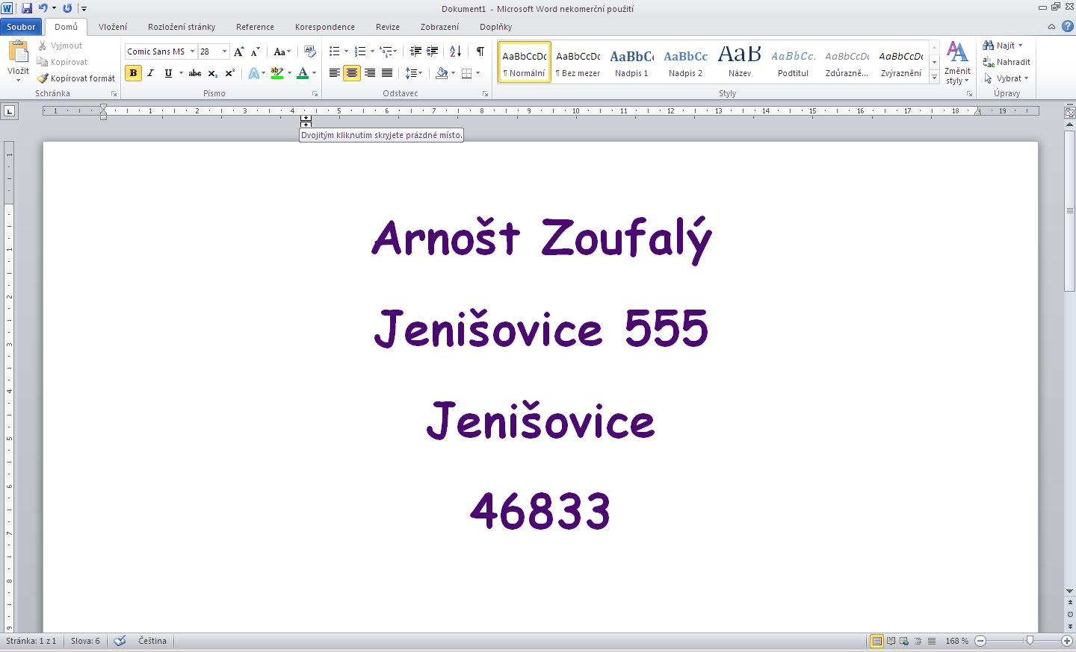
Vyzkoušejte si
1. Napište své jméno a příjmení.
2. Napiš svoji adresu
3. Zkus psát se zapnutým CapsLock

Slide 8
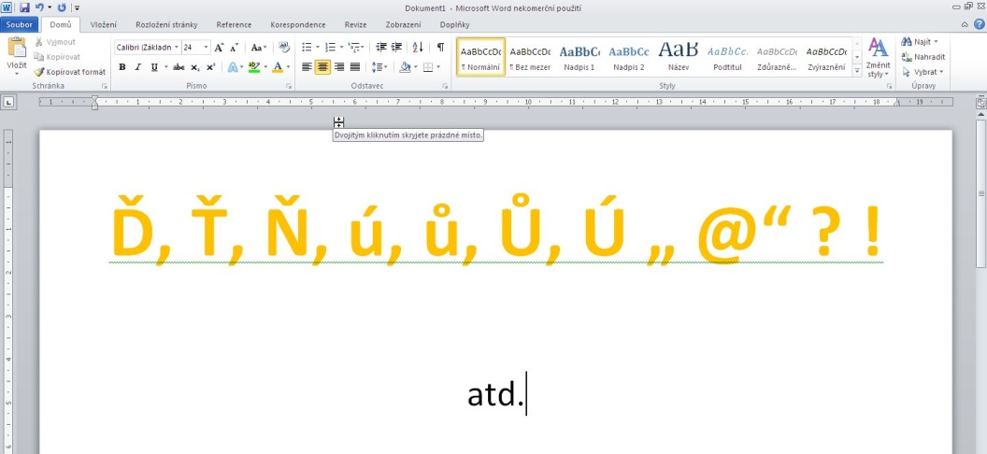
Vyzkoušejte si samostatně
1) Napište jména českých prezidentů, které znáte. (text si pozorně přečtěte a opravte chyby)
2) Vybavte si řadu vyjmenovaných slov po b, l, m. Vyjmenovaná slova napište pod sebe.
3) Napište si anglicko-český slovníček zvířat.
4) Zjistěte jak se píšou ú, ů, Ď,Ť,Ň a ď,ť,ň a ? ! „ @“

Slide 9
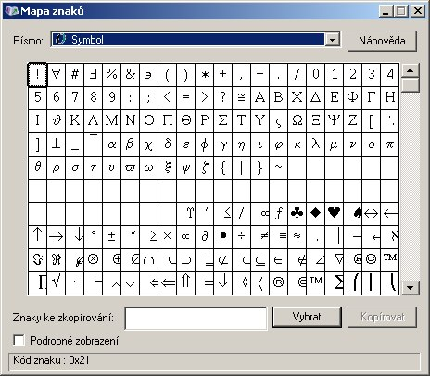
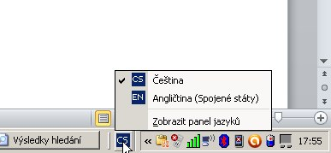
Přepínání klávesnice
Rychlejší mohou zkusit přepnout klávesnici na anglickou (EN) nebo najít mapu znaků .

Slide 10
Zdroje informací
Všechny obrázky použity z klipartů nebo sejmutím obrazovky.

